Slide 1
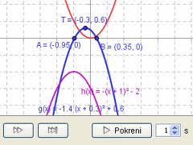
TEME KVADRATNE FUNKCIJE
MEDPREDMETNO POVEZOVANJE MATEMATIKA FIZIKA

Slide 2
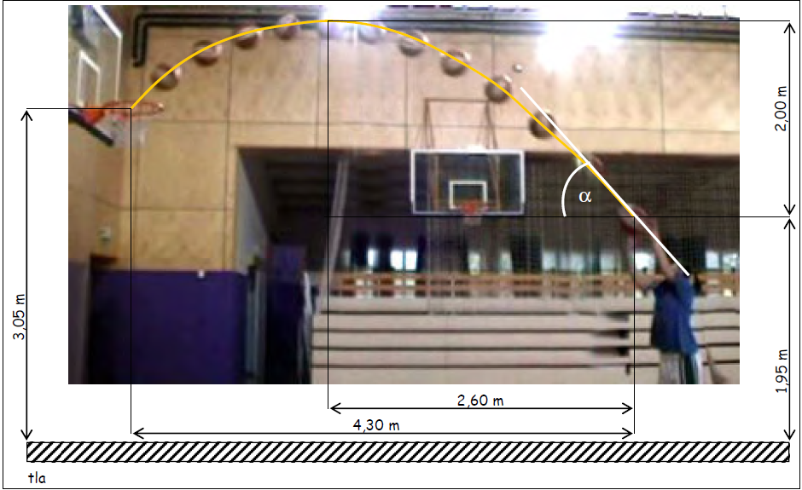
Met na koš:

Slide 3
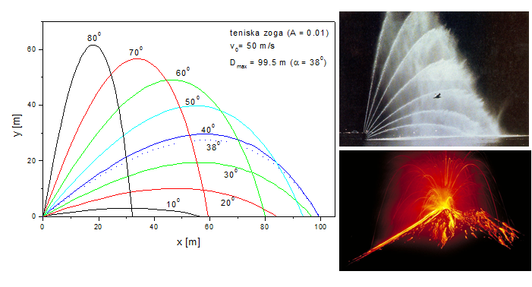
Teniška žoga, vodomet in izbruh vulkana:

Slide 4
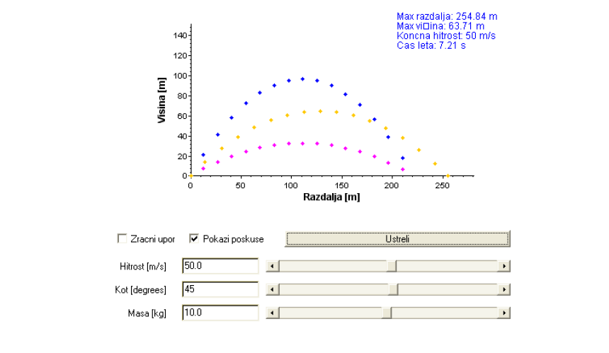
Poveži točke v tir gibanja iztrelka

Slide 5
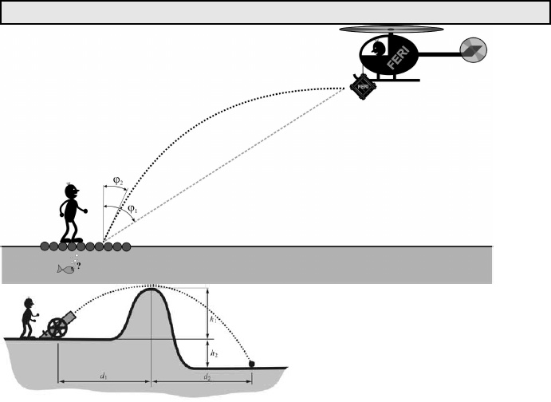
ANIMACIJE METOV
http://www.ung.si/~arcon/fizikawww/gradivo/zgledi-flash/posevni_met.htm
http://phet.colorado.edu/sims/projectile-motion/projectile-motion_en.html

Slide 6
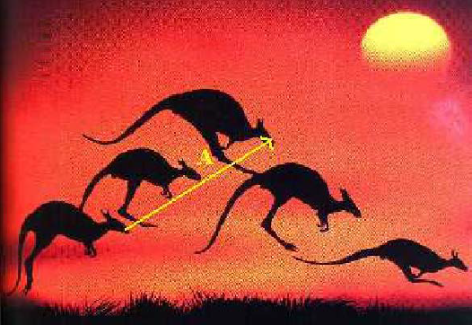
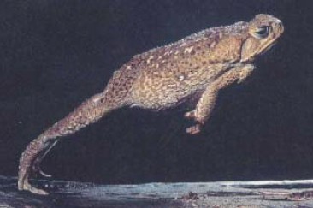
Skok kenguruja in žabe:

Slide 7
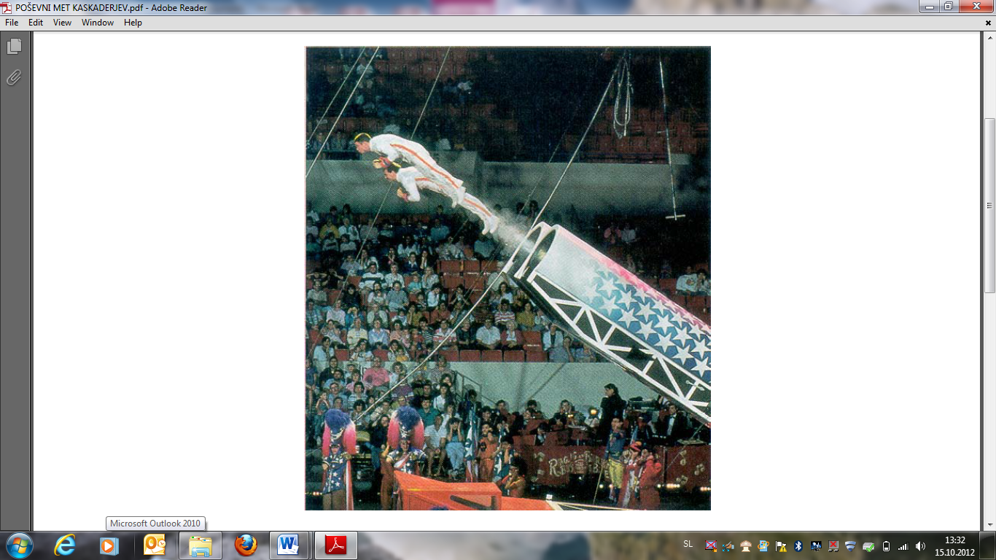
Izstrelitev kaskaderjev:

Slide 8
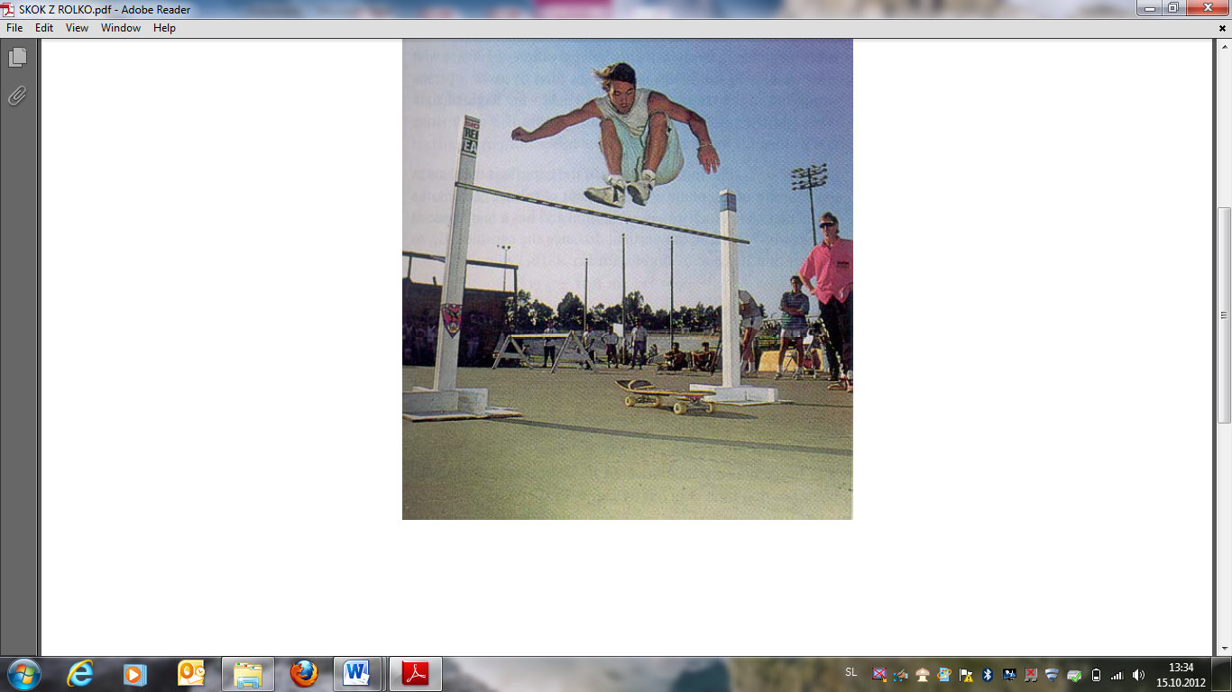
Skok rolkarja:

Slide 9
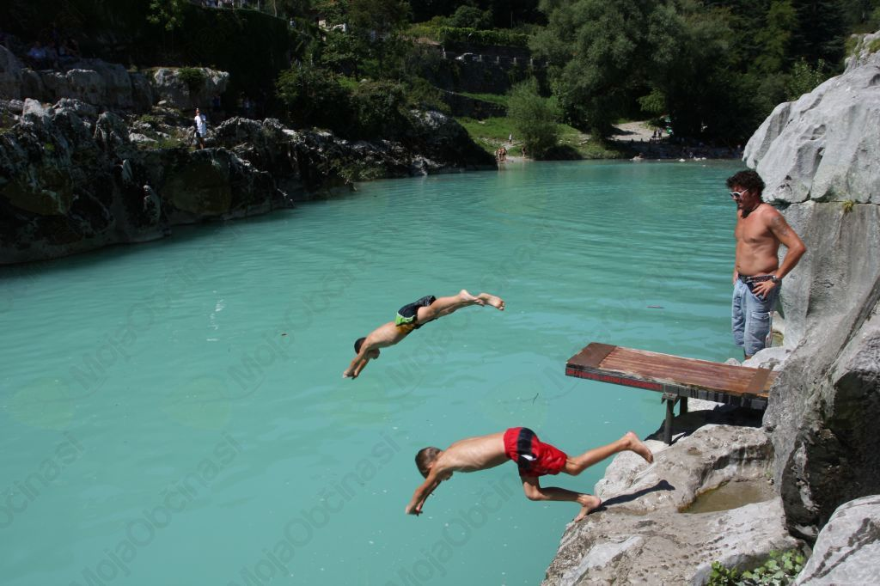
Skok v vodo (MOST NA SOČI)

Slide 10
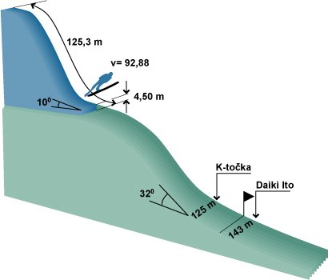
Skok smučarskega skakalca:

Slide 11
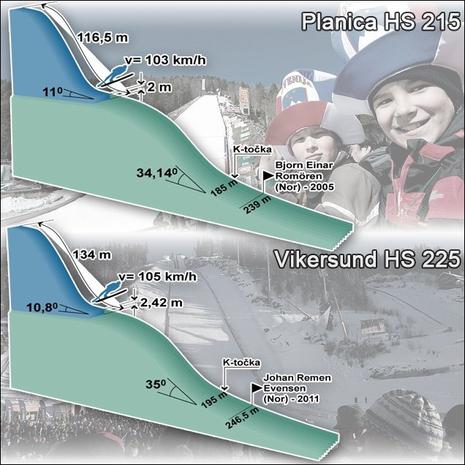

Slide 12
Vse o kvadratni funkciji:
http://www.normala.hr/interaktivna_matematika/kvadratna.htm
http://www.nauk.si/materials/19/out/#state=16

Slide 13
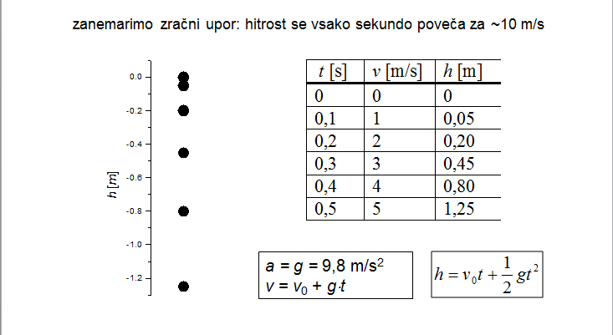
PROSTI PAT, NAVPIČNI MET NAVZDOL

Slide 14
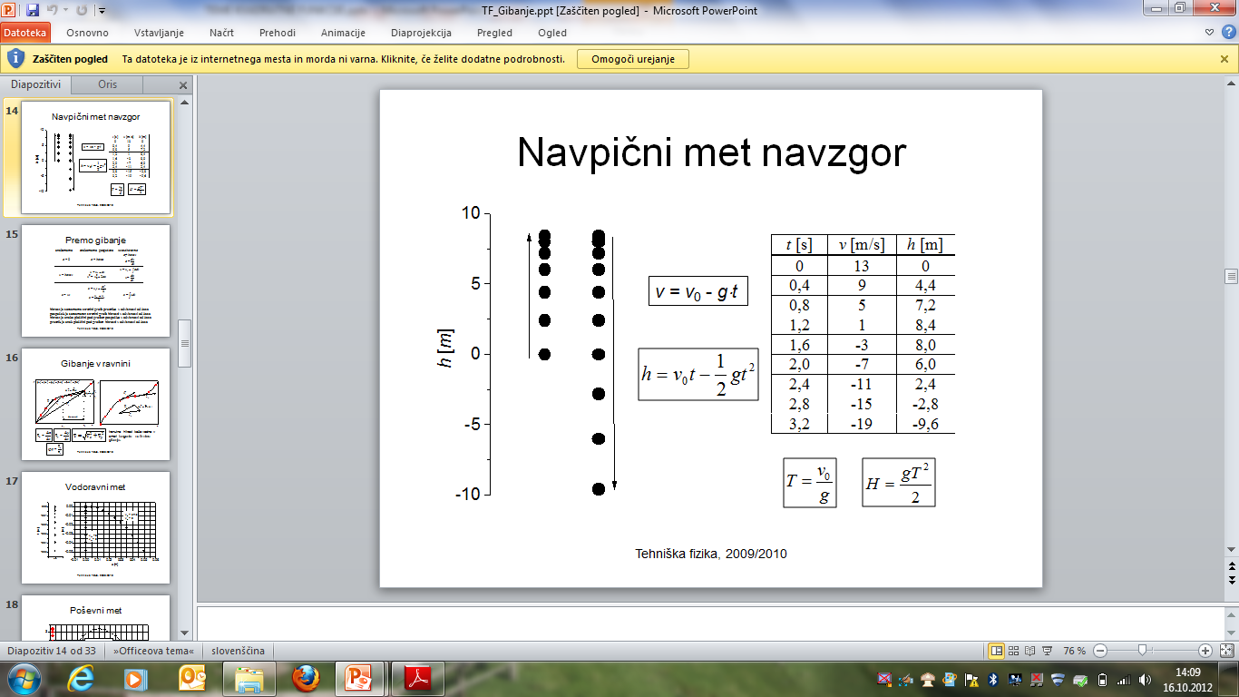
NAVPIČNI MET NAVZGOR

Slide 15
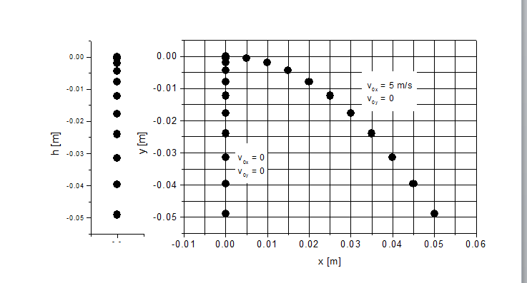
VODORAVNI MET

Slide 16
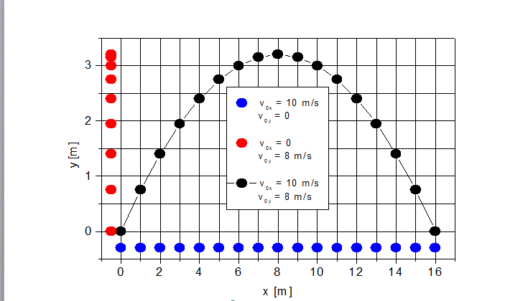
POŠEVNI MET

Slide 17
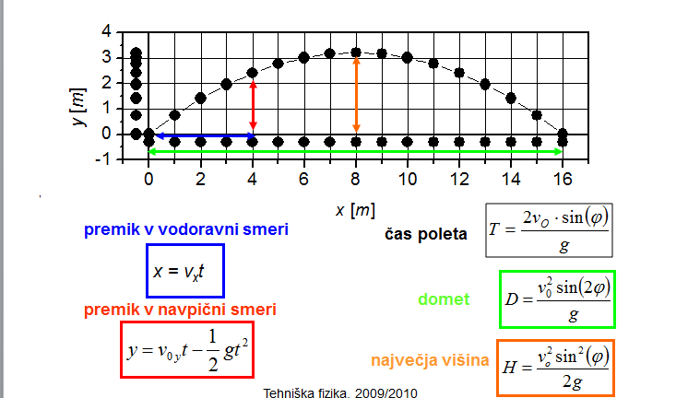
POŠEVNI MET

